Slide 1
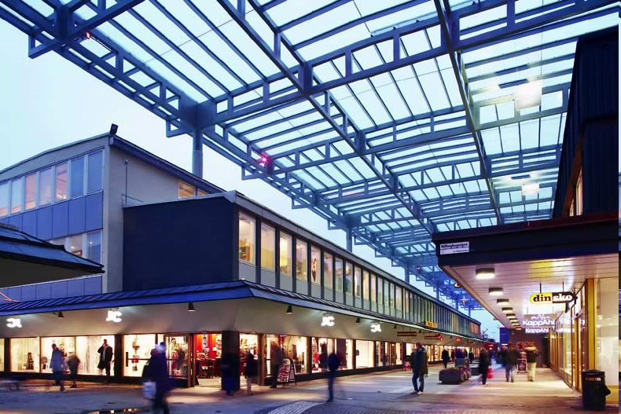
JEKLENE KONSTRUKCIJE
V GRADBENIŠTVU

Slide 2
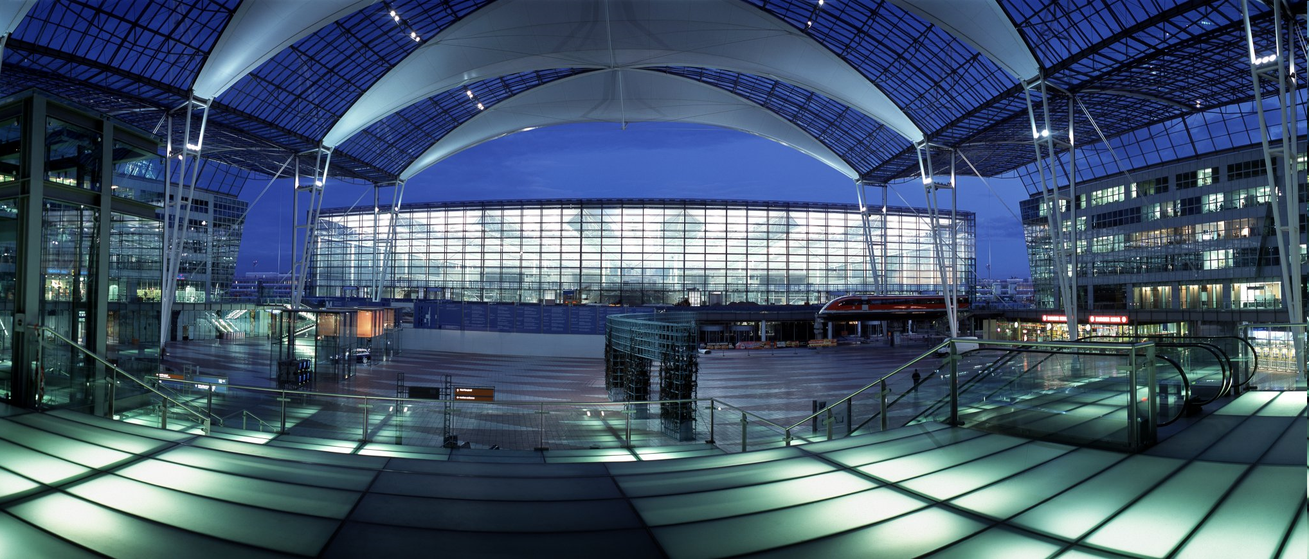
UVOD
Industrijski objekti se danes na klasični način skoraj ne gradijo več.
Sodoben način življenja in poslovanja zahteva sodobno in fleksibilno gradnjo, prenove, dograditve in razširitve obstoječih objektov.
Vse to v gradbeništvu omogoča uporaba montažnih jeklenih konstrukcij. Iz tega razloga se za gradnjo ne le industrijskih, temveč tudi poslovnih, športnih, trgovinskih, skladiščnih in zabaviščnih objektov, danes najpogosteje uporabljajo tovrstne konstrukcije.

Slide 3
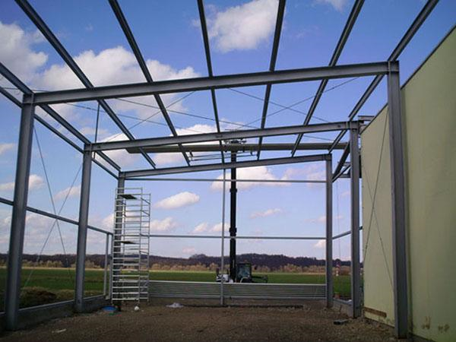
ZAKAJ JEKLO?
Jeklo je zaradi svoje vsestranskosti in neskončnih možnosti že stoletja zelo uporaben, zaradi izrednih tehničnih lastnosti pa tudi eden od najpomembnejših in najbolj cenjenih široko uveljavljenih sodobnih materialov.
V prihodnosti se predvideva še bolj celovita raba tega materiala, tudi na področju gradnje stanovanjskih objektov. Tehnične lastnosti jekla kot so natezna trdnost, premoščanje velikih razponov, hitra in natančna gradnja, fleksibilnost in enostavno vzdrževanje, se dopolnjujejo še z optimalnostjo z ekonomskega, estetskega, okoljskega in varnostnega vidika.
Za jeklene konstrukcije je značilno, da so trdne, in da se enostavno kombinirajo z drugimi materiali. Lahke jeklene konstrukcije so varne, gradnja z njimi pa je protipotresna. Jeklo je reciklažen in okolju prijazen material, zato je gradnja z njim ekološko čista.

Slide 4
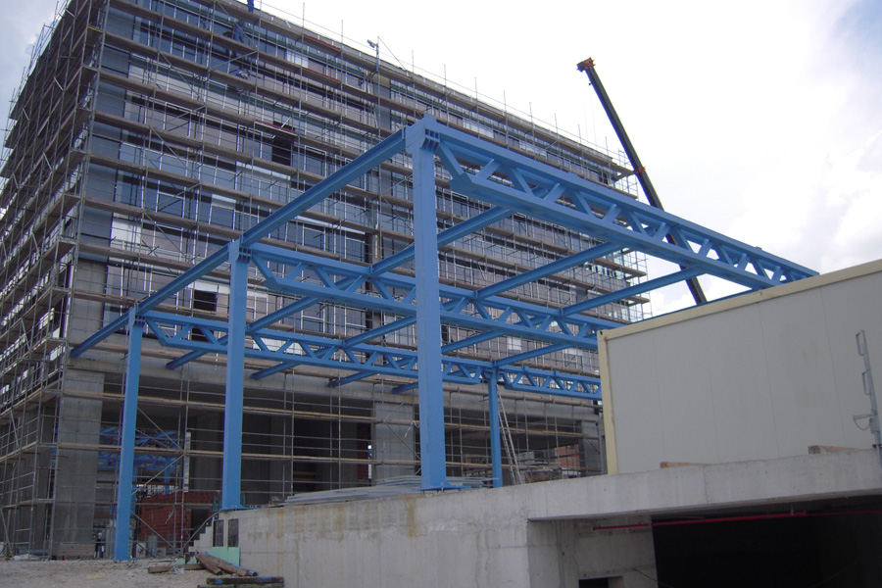
PREDNOSTI
Gradnja z jeklenimi konstrukcijami je zelo hitra in enostavna, prav tako enostavna je tudi montaža. Ker so jeklene konstrukcije precej lažje od betonskih, je priprava temeljev enostavnejša in hitrejša.
Jeklene konstrukcije izdelajo in obdelajo v zaprtih tovarniških dvoranah, kar pomeni, da gradnja ni izpostavljena različnim vremenskim vplivom. Sestavljajo jih na izbrani lokaciji in takoj nato nadaljujejo z gradnjo fasadnih in strešnih elementov.
Napeljava inštalacij je enostavna. Pomembno je tudi, da pri taki konstrukciji obstaja enostavna možnost dograjevanja in spreminjanja tlorisov.
Vzdrževanje jeklenih montažnih objektov je enostavno, odlikuje pa jih tudi dolga življenjska doba, poceni demontaža in razgradnja ter možnost vnovične uporabe.

